Slide 1

Урок розвитку мовлення №8. Складання та розігрування діалогу відповідно до ситуації спілкування.
6 клас

Slide 2

Мета: удосконалювати мовленнєво-комунікативні вміння складати й розігрувати діалогічні тексти відповідно до запропонованої ситуації спілкування, пов’язаної із власним досвідом, спостереженнями, обміном думками тощо; використовувати різні типи і види реплік, дотримуватися мовленнєвого етикету; виховувати любов до рідної мови.

Slide 3
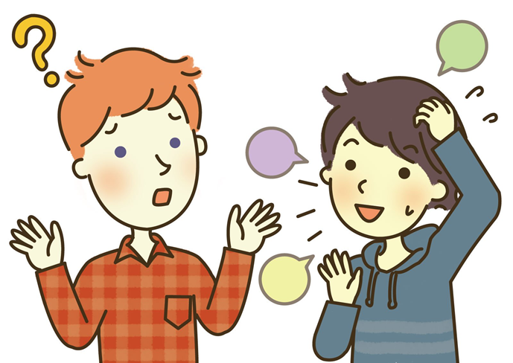
Фронтальна бесіда «Мозковий штурм»
Що таке діалог?
Будова діалогів?
Яке оформлення діалог має письмово?
Розділові знаки у діалозі.

Slide 4
Важлива інформація
Діалог — вид мовлення (найчастіше усного), для якого характерні почергові висловлювання двох або кількох співрозмовників. У писемній формі діалогічне мовлення використовують у художніх творах як засіб відтворення мовлення та характеристики персонажів. Усне діалогічне мовлення здійснюється за умови безпосереднього контакту співрозмовників, кожен із яких почергово то слухає/сприймає, то говорить. Тому, щоб навчитися діалогу, необхідно досконало оволодіти такими видами мовленнєвої діяльності, як аудіювання та говоріння. Важливими для діалогу є невербальні засоби спілкування: міміка, жести, інтонація.

Slide 5
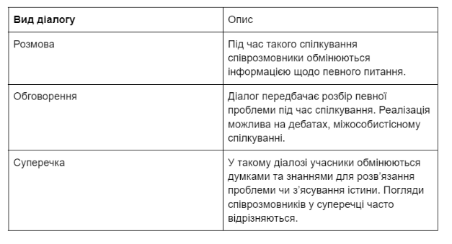

Slide 6
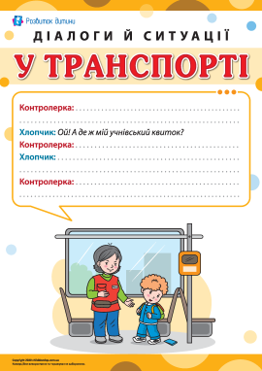
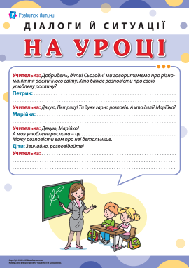

Slide 7
Пам’ятка
«Як вести діалог і дотримуватися вимог спілкування»
1. Дотримуватися теми й мети спілкування.
2. Під час спілкування не перебивати співрозмовника.
3. Будувати репліки так, щоб заохотити співрозмовника висловити власну думку.
4. Слухати зацікавлено й доброзичливо.
5. Дбати про те, щоб своїми висловлюваннями не образити співрозмовника.
6. Дотримуватися етикетних норм і правил поведінки під час діалогу.

Slide 8
Закріплення знань учнів, вироблення практичних умінь.
Складіть та розіграйте діалог відповідно до запропонованої ситуації.
Ситуація «У трамвай зайшла старенька бабуся».
Ситуація «Уявіть, вам пощастило взяти інтерв’ю у
відомого співака, спортсмена».
Ситуація «А ти підготувався до уроків?».

Slide 9
Домашнє завдання
Дописати діалог за поданим зразком:
Маринко, ти коли приїхала?
— У ту неділю!
— …?
— Я брала участь у конкурсі. Було багато учасників, але я посіла друге місце, бо наполегливо готувалася до цього заходу.
— …?
— Моя сестра вступила до університету, тепер вона — студентка.
— …?
— Так, вона задоволена своїм досягненням.
— …?
— Я бачила її минулого тижня.
— …?
— Ми придбали нову квартиру з телефоном.
— …?
— Телефонуй будь-коли за номером 43-71-22.

